Slide 1
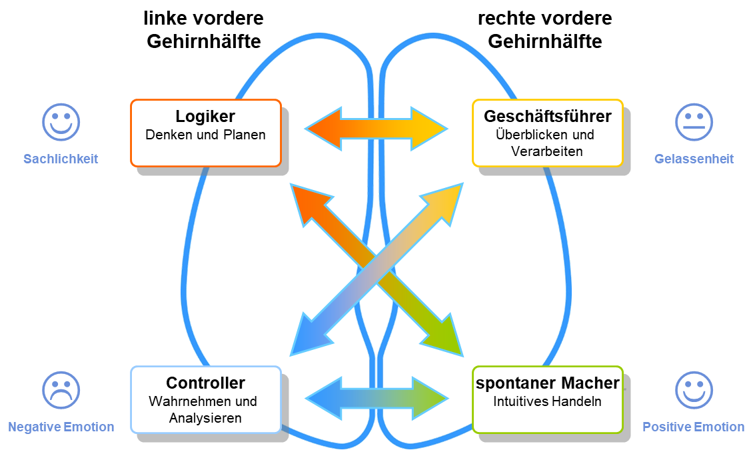
Das Handlungssteuerungsmodell
nach Prof. Julius Kuhl

Slide 2
Das Handlungssteuerungsmodell
nach Prof. Julius Kuhl
Logiker (Erweiterter Arbeitsgedächtnismodus)
Präfrontaler Cortex
Logisches Denken, Lernen & Erinnern
Verknüpft neue Informationen mit Erfahrungen
Unterstützt rationale Entscheidungen basierend auf Wissen
Aktiv, wenn wir uns konzentrieren & Wissen anwenden
Geschäftsführer (Intentionsgedächtnis)
Hippocampus
Langfristige Planung & Selbstkontrolle
Setzt bewusst Ziele und hält an Plänen fest
Kann impulsive Reaktionen der Amygdala hemmen
Aktiv, wenn wir reflektieren, Lösungen suchen oder Selbstdisziplin zeigen
Controller (Objekterkennungssystem, Kontrollmodus)
Basalganglien
Automatisierung & Gewohnheitsbildung
Verantwortlich für Routinen und schnelle Handlungen
Hilft, wiederholte Verhaltensmuster zu stabilisieren
Aktiv bei Routineaufgaben, Gewohnheitsveränderung & Lernprozessen
Spontaner Macher (Extensionsgedächtnis, Intuitionsmodus)
Amygdala & Dopamin-System
Emotionale & intuitive Steuerung von Handlungen
Die Amygdala löst schnelle, emotionale Reaktionen aus (z. B. Stress, Angst, Freude)
Das Dopamin-System sorgt für Motivation & Energie
Aktiv, wenn wir spontan handeln, uns begeistern oder kreativ sind

